Slide 1
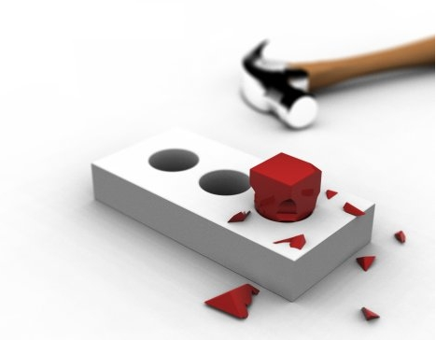
差異化教學
102/11/27 吳月鈴@礁溪國中

Slide 2
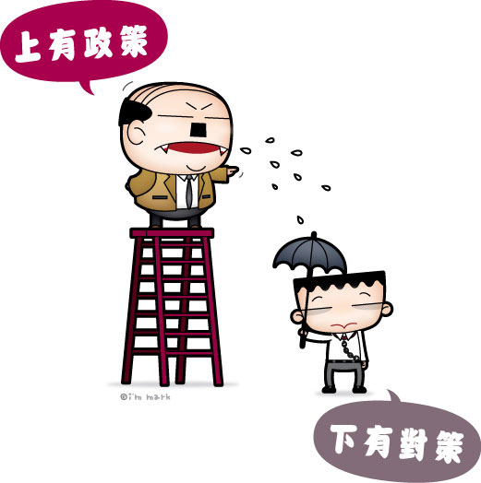
12年國教的新政策?

Slide 3
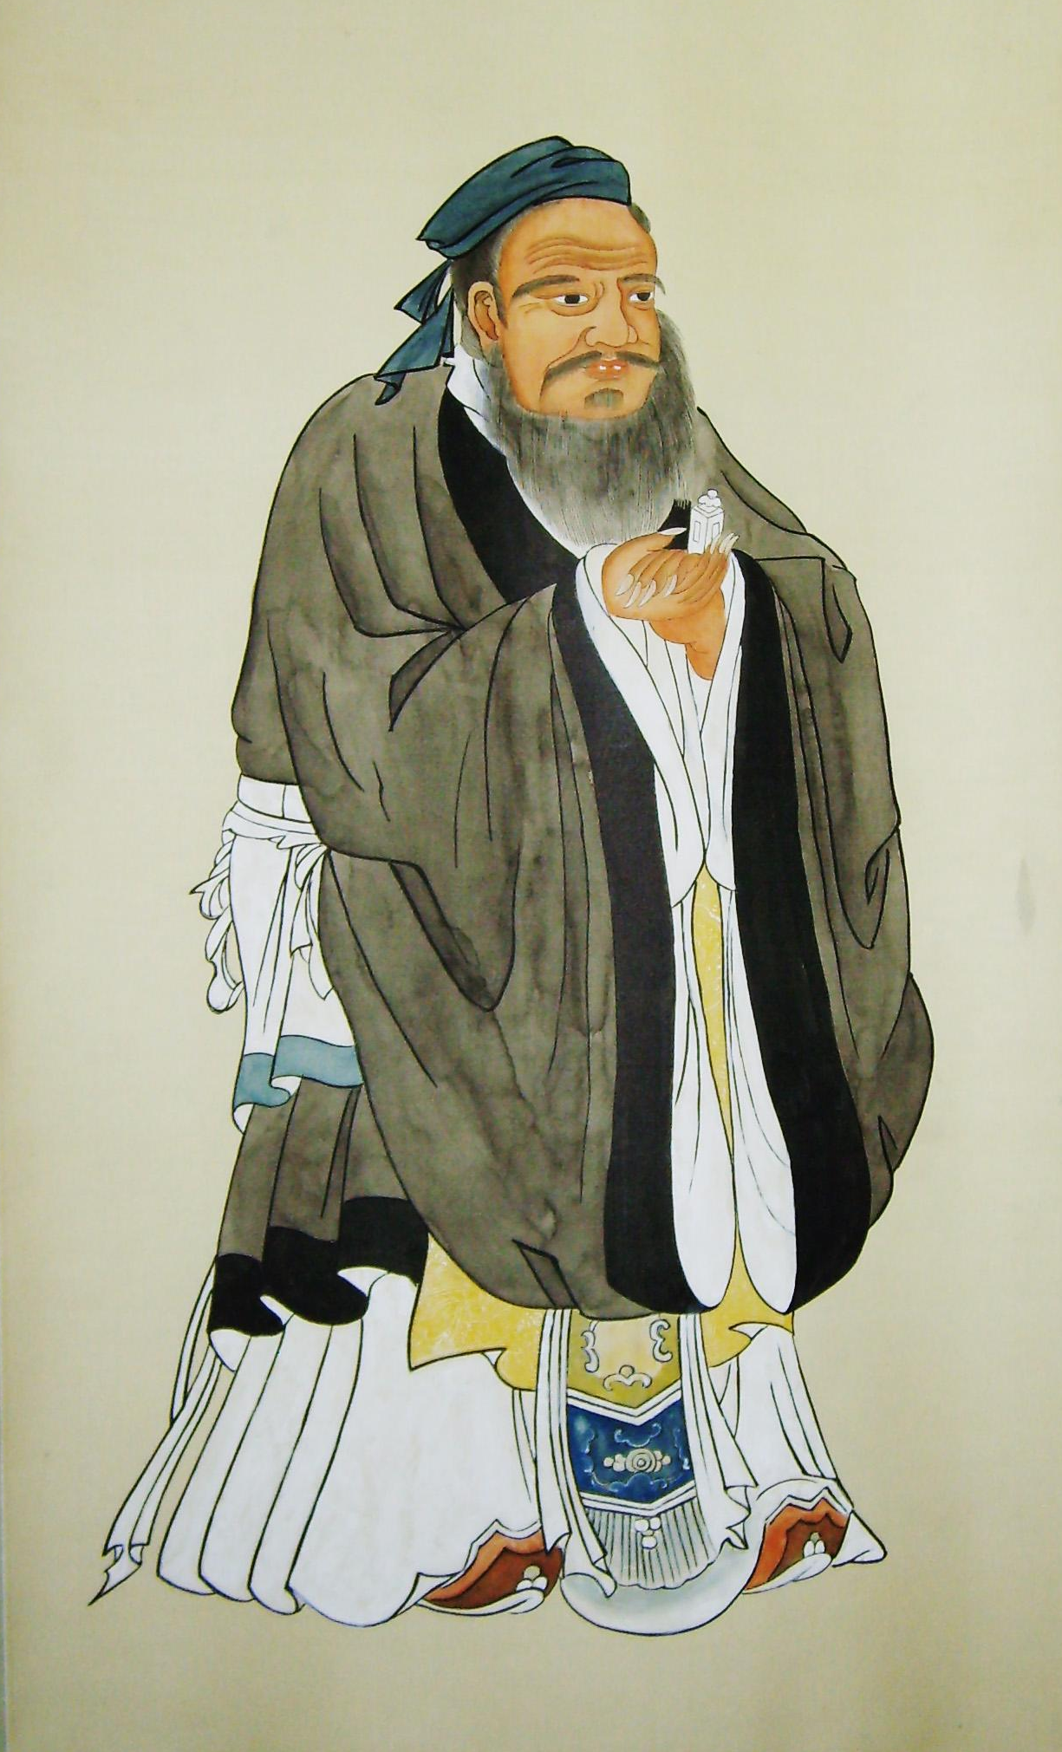
祖師爺的話
有 教 無 類
因 材 施 教

Slide 4

臣服於理念、非屈服於政策
Notes:
本來該做的事只是一直被遺忘

Slide 5
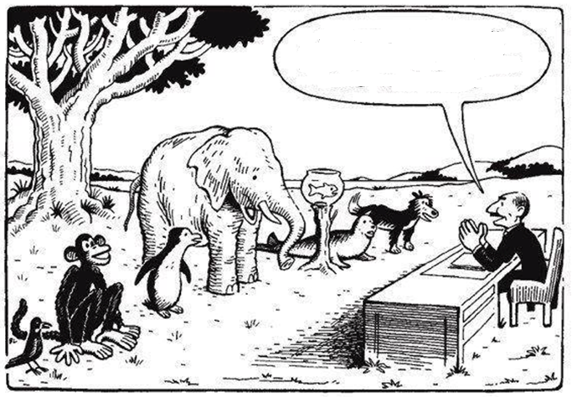
差異化教學
尊重孩子的不同 、給予適合的學習方法和進度

Slide 6

孩子有哪些不同的「材」？

Slide 7
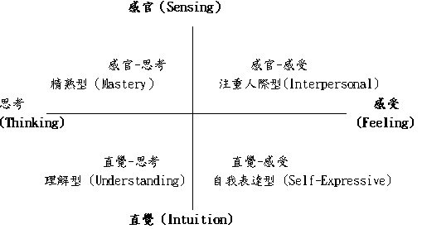

學習風格的差異
7
Notes:
7

Slide 8
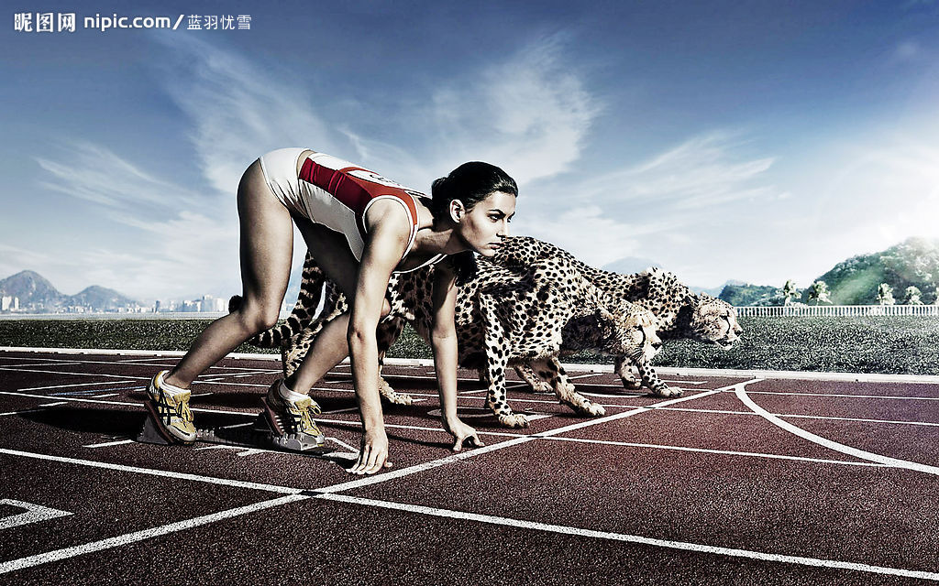
預備度(先備知能)的差異

Slide 9
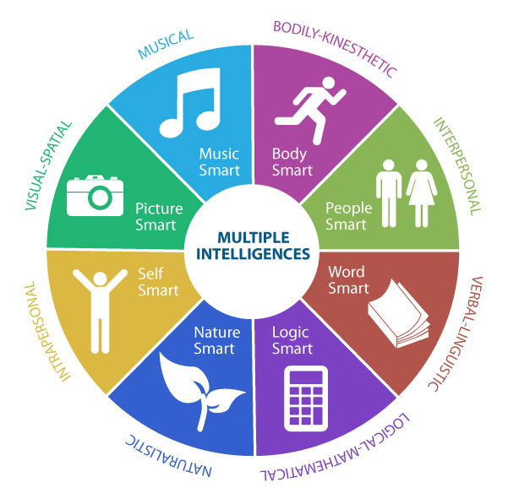
多元智能的差異
Notes:
語文智能
邏輯數學智能
空間智能
音樂智能
肢體動覺智能
人際智能
內省智能
自然觀察智能

Slide 10
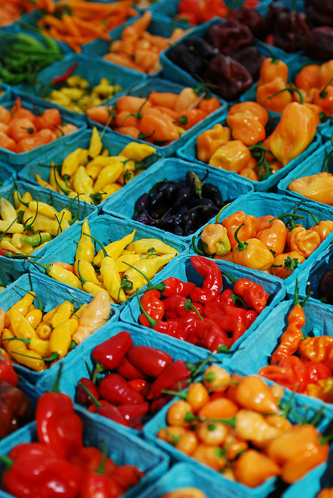
生物多樣性---一樣米養百樣人

Slide 11

施教---怎麼教？

Slide 12
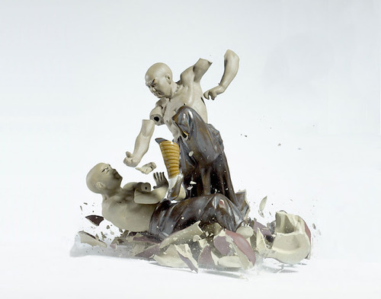
不必打破重練….

Slide 13
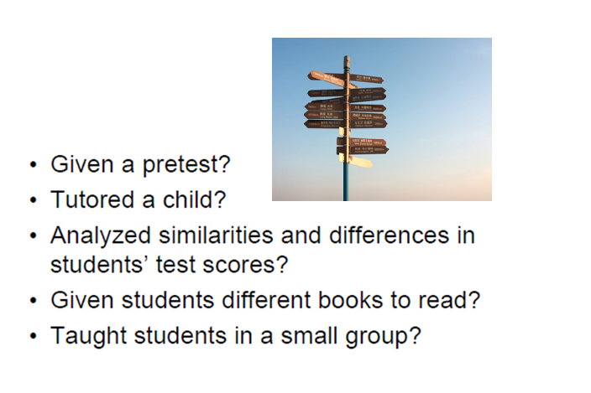
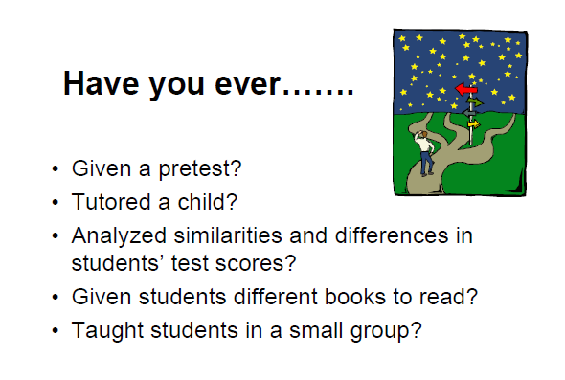
因為你一定做過….
Notes:
Tutored***輔導

Slide 14
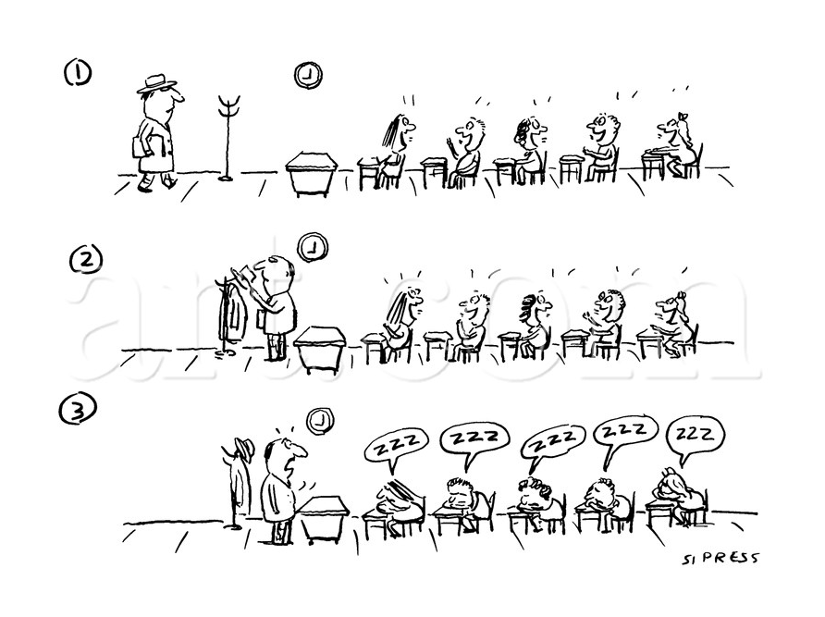
做些小改變,讓學習更有效

Slide 15
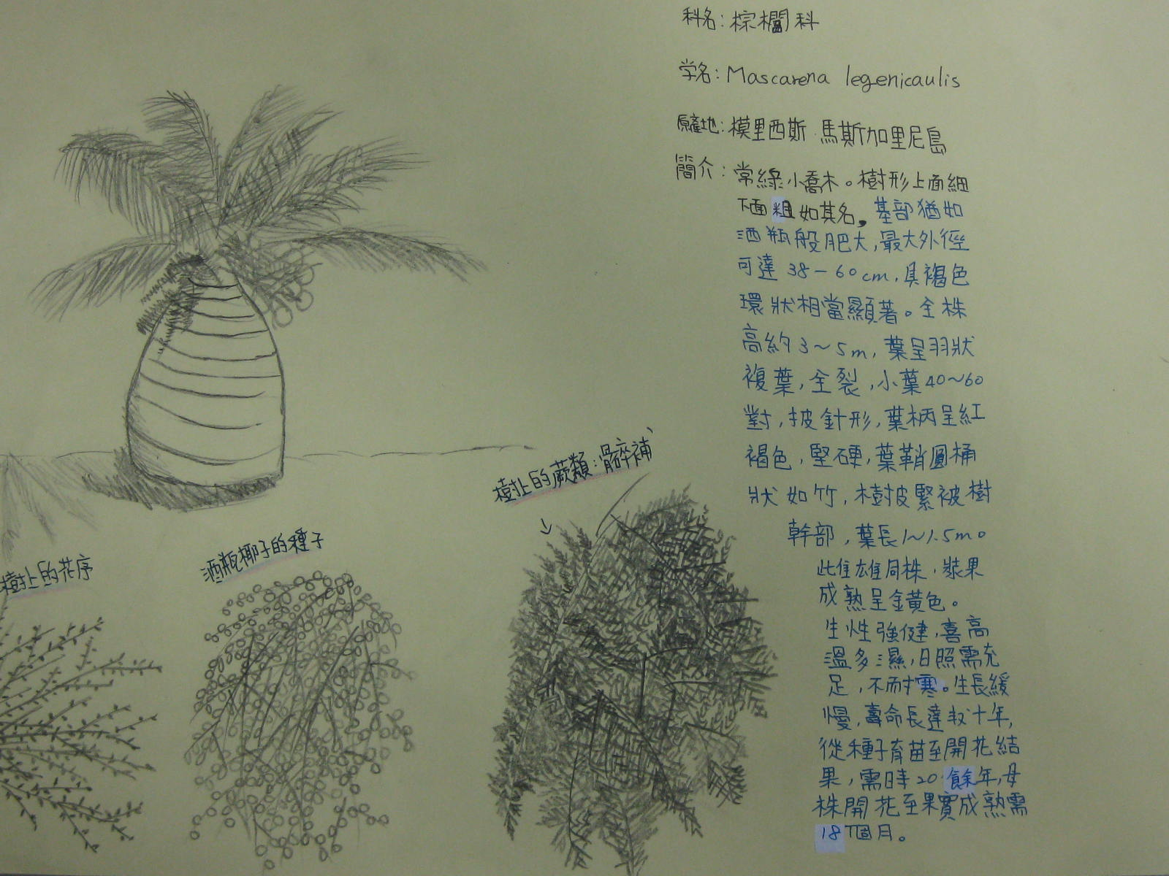
我這樣做----常、見動植物電子書(ISSuu)

Slide 16
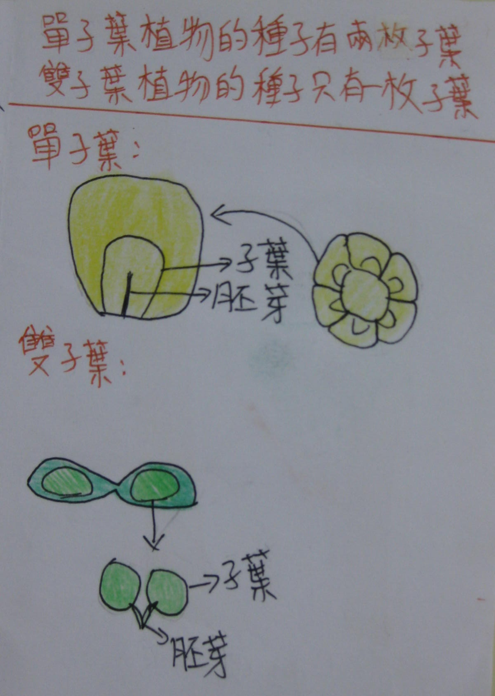
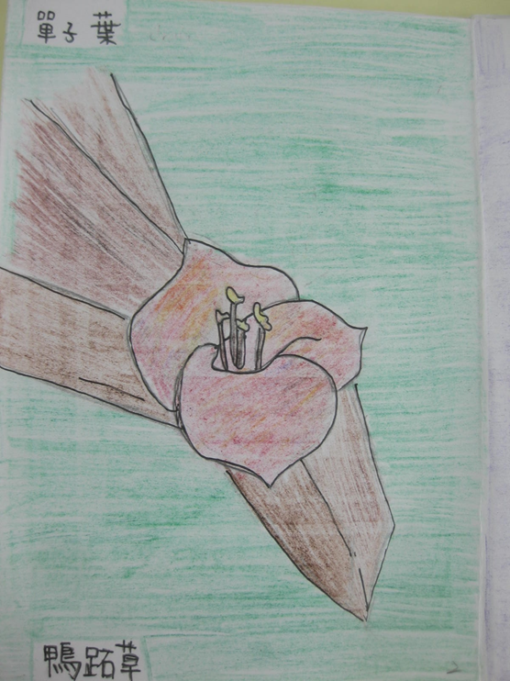
1.找書寫出玉米或毛豆的特徵
2.老師檢查書寫的特徵是否→發該項實物
3.畫下特徵,老師檢查後發另一實物
教學流程及學習單

Slide 17
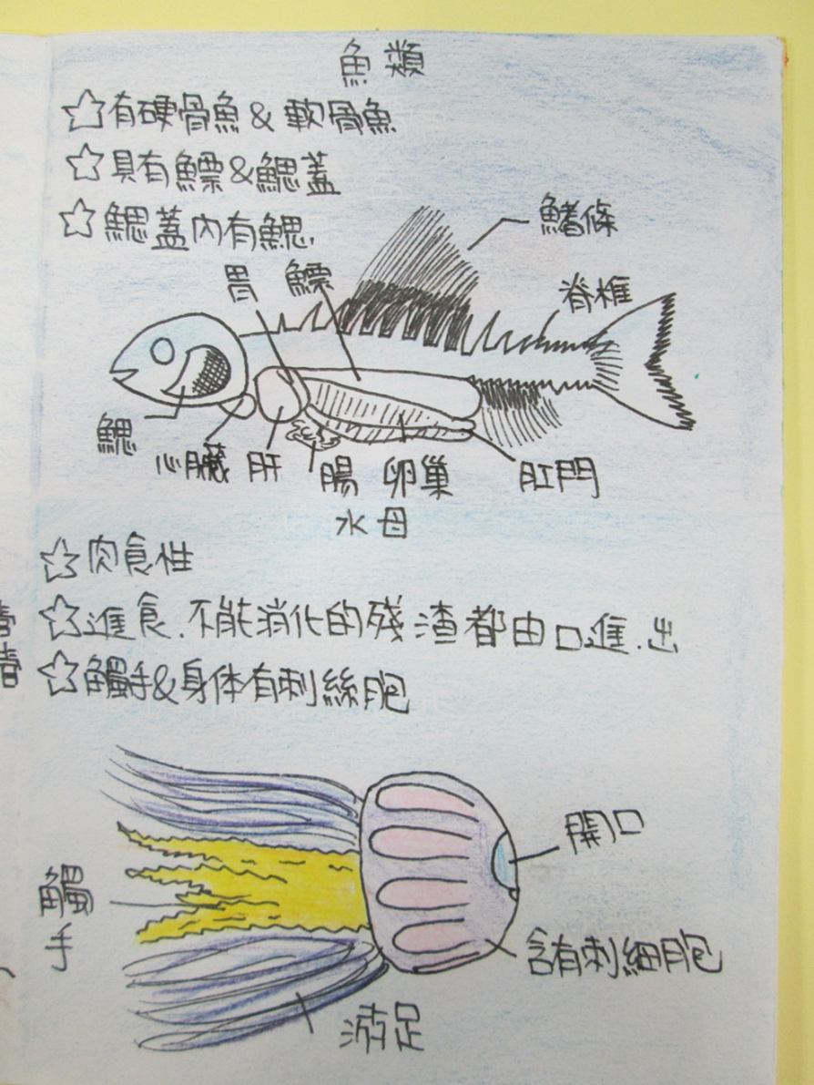
4.到校園中找兩樣植物(動物)素描
5.完成規定項目後交作業老師批進度成績
6.可加工(封面封底上色…等)以爭取加分

Slide 18
設定不同的評量標準
 | 目標 | 評量項目與標準
層級A | 認識各類生物的特徵 | 能查書寫出每一生物的3項特徵(60分)
層級B | 了解生物特徵和功能 | 能畫出生物的整體外形和活動模式(85分)
層級C | 了解生物特徵和功能 | 能畫出生物在環境中的生活方式/和其他生物的互動(95分)

Slide 19
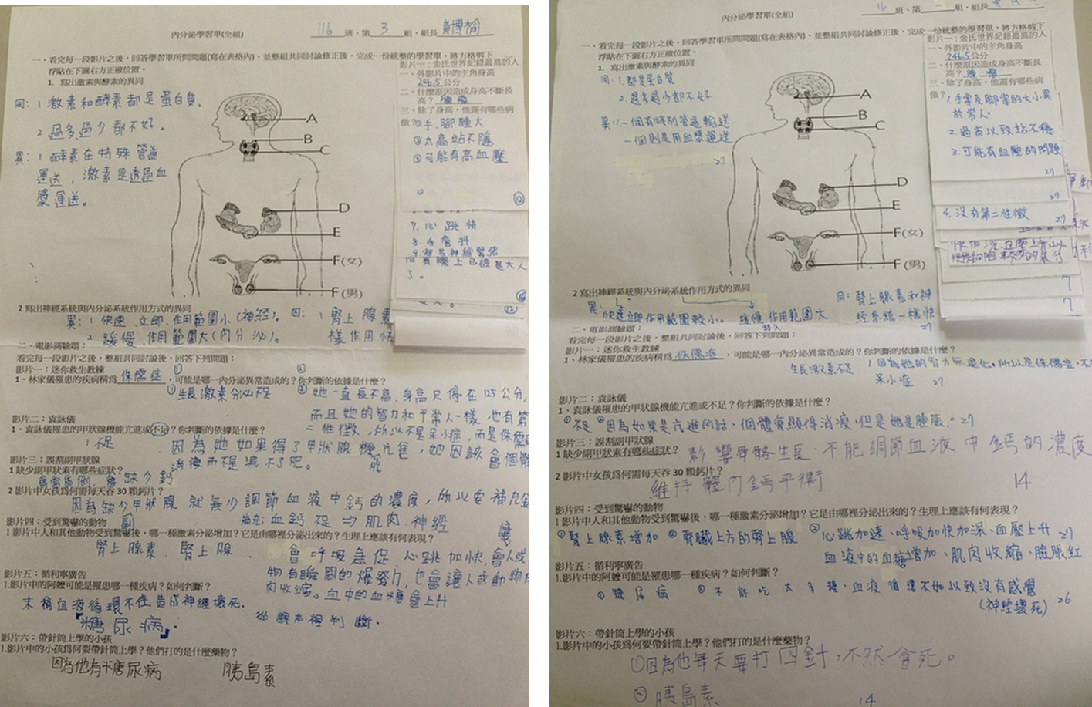
我這樣做---內分泌教學

Slide 20
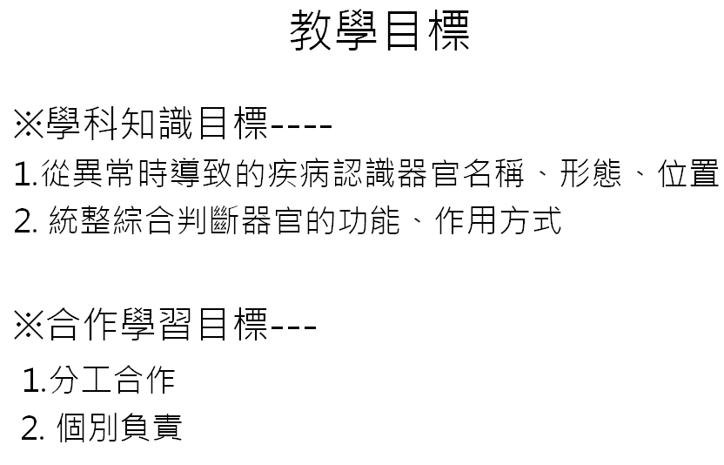
教學目標

Slide 21
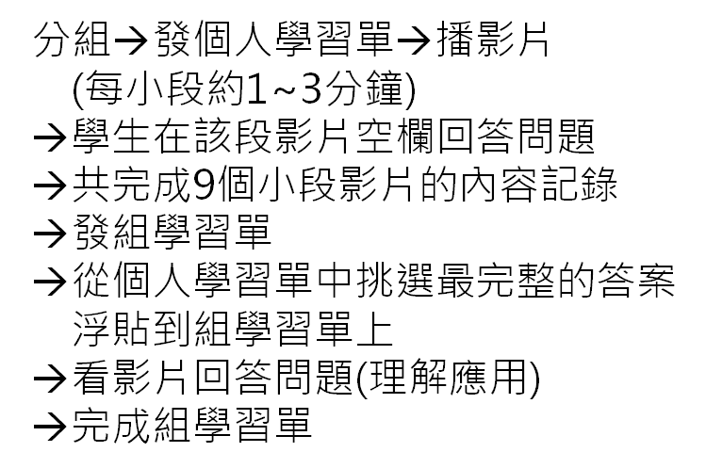
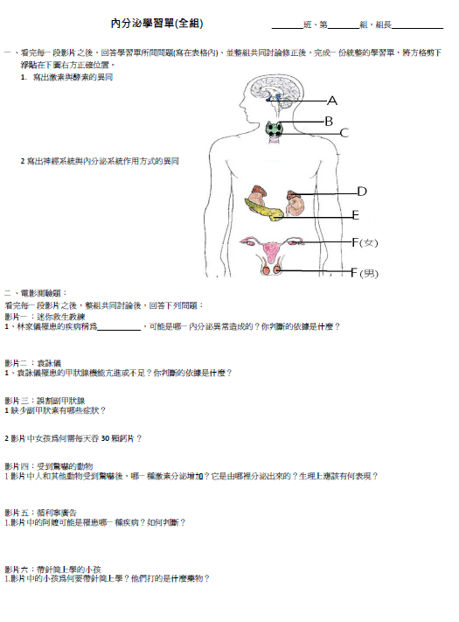
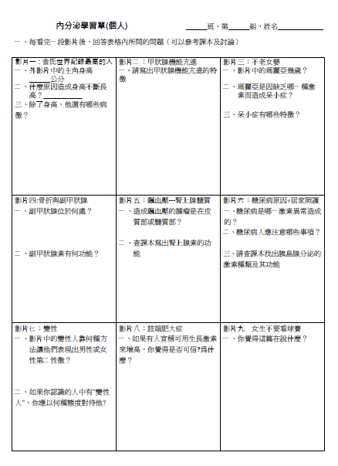
教學流程及學習單
Notes:
分組→發個人學習單→播影片(每小段約1~3分鐘)
→學生在該段影片空欄回答問題
→共完成9個小段影片及內容記錄
→發組學習單
→從個人學習單中挑選最完整的答案服貼到組學習單上
→看影片回答問題
→完成組學習單

Slide 22
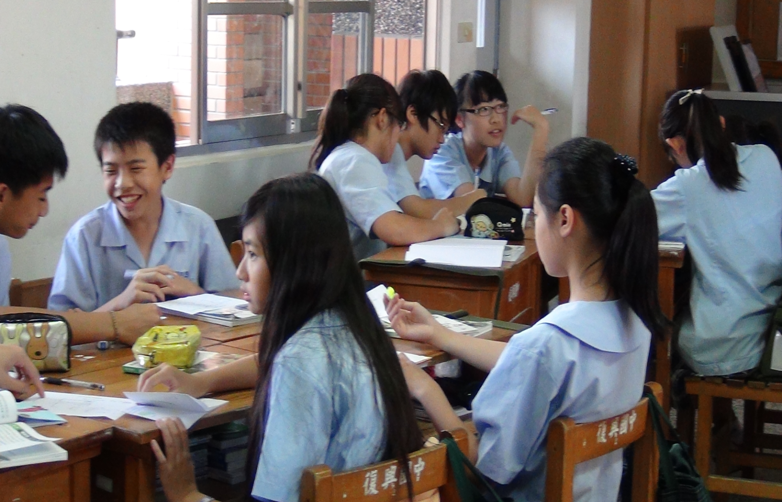
教學策略
1.每個學生都有學習任務但容許看書寫答案
2.互助.合作---
挑最好的答案做整組作業
3.用多媒體呈現
4.評量方法----繪圖,口頭發表

Slide 23
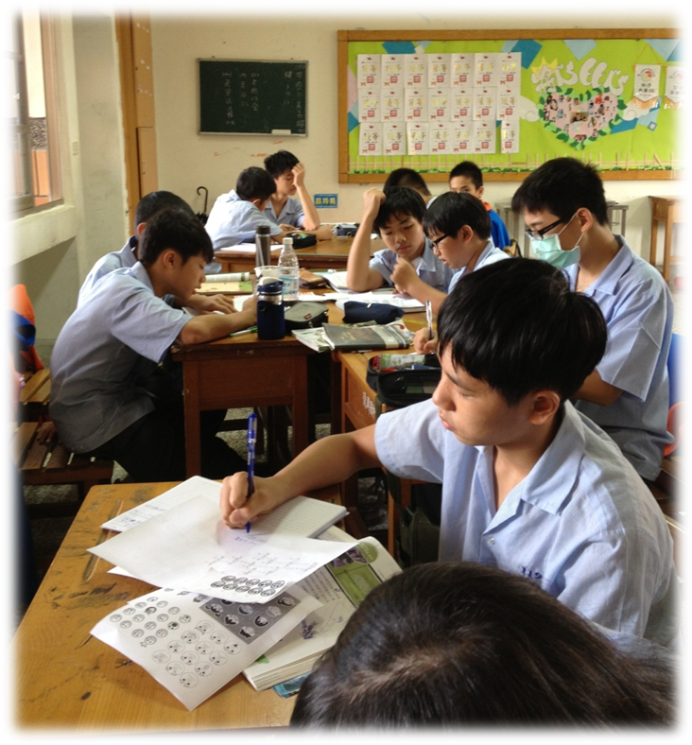
差異化教學精神
1.容許看書寫答案
2.容許不同進度
3.作業分基本分與加分法
4.互助.合作
5.多媒體呈現
6.評量方法
----繪圖,口頭發表

Slide 24
設定不同的評量標準
 | 目標 | 評量項目與標準
層級A | 知道各腺體名稱及位置 | 能查書標出學習單上腺體的名稱(60分)
層級B | 了解各腺體分泌的激素及主要功能 | 能查書統整影片中各腺體,激素的主要功能(85分)
層級C | 能綜合判斷激素的整體調控 | 能從新的情境中判斷腺體異常情況(95分)

Slide 25
差異化教學的切入點？
內容
過程
成果
Notes:
可由課程內容、實施過程、實施成果三項要素考慮如何差異化教學。

Slide 26
教材
評量
資源與支援
分組
時間
教法
刪減、添加、重組
教學法、作業多元化
多元評量

Slide 27
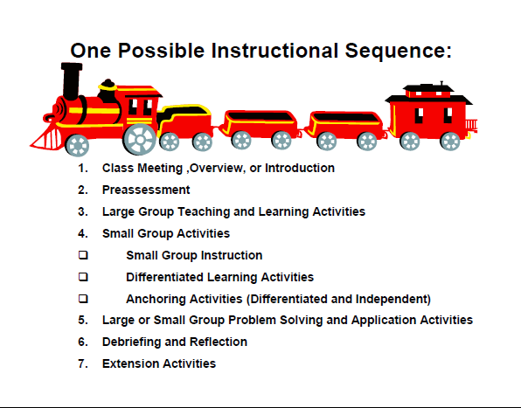

Slide 28
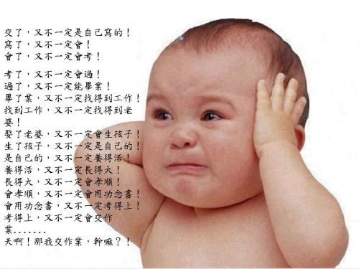
作業沒交應該給零分嗎?

Slide 29

學校不是工廠

Slide 30
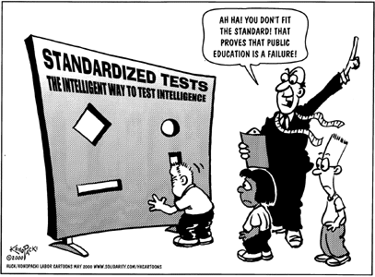
讓每一個不同形的人都有出路

Slide 31

社會需要不同的人才

Slide 32

對每個孩子好
考100分的學生你要對他好，以後他會成為科學家；
考80分的你要對他好，他可能和你做同事；
考試不及格的學生你要對他好，以後他會捐錢給學校；
考試作弊的你也要對他好，他將來會從政；
中途退學的，你也要對他好，他會成為賈伯斯

Slide 33

每個孩子都是天才…

Slide 34
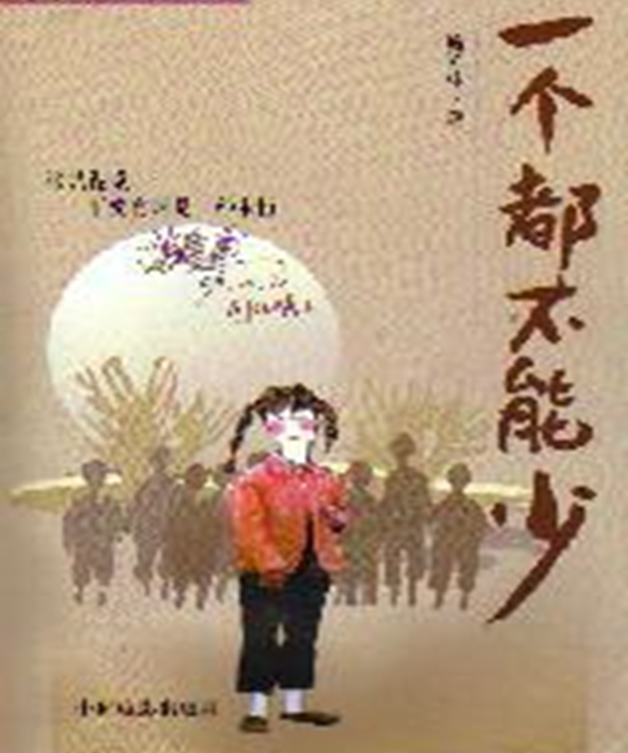
學校---讓孩子成就自己
給前段孩子們冒險的機會
給後段孩子們成功的機會

